Slide 1



2024石家庄市企业职工科技创新创效竞赛
寒冷地区异形曲面索塔冬施关键技术研究
汇报人：徐可欣
二〇二四年十一月

Slide 2
1
立项背景及项目来源
2
研发内容和创新点
3
推广应用与经济社会效益
目录
4
取得的主要成果

Slide 3
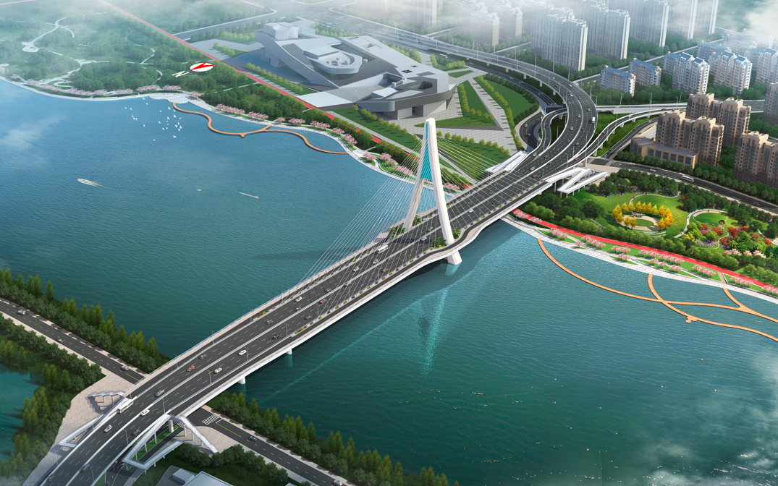
立项背景及项目来源
1

Slide 4
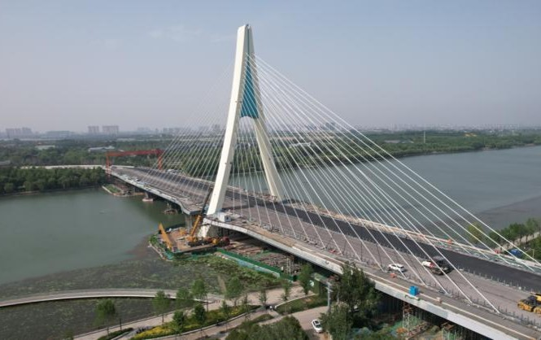
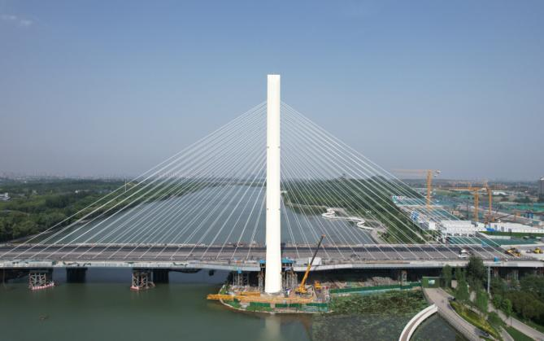
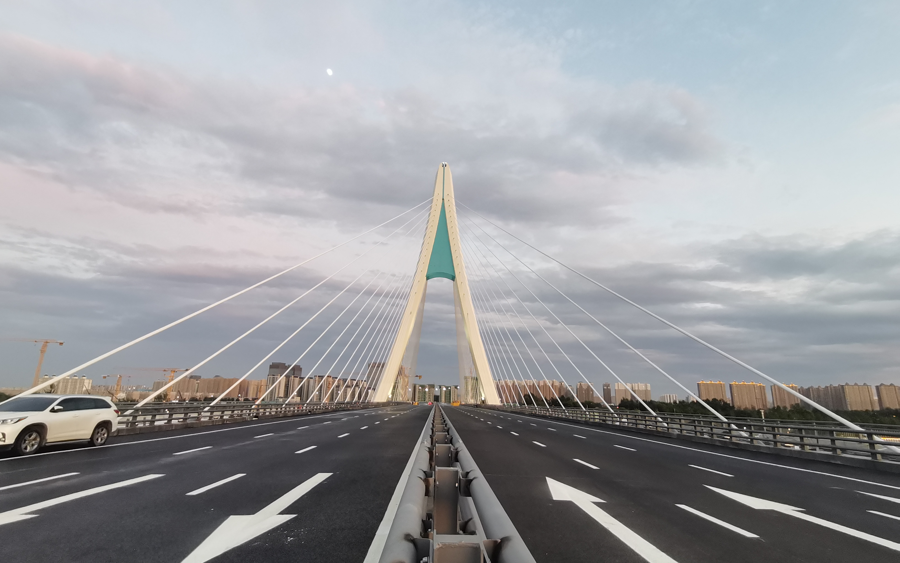
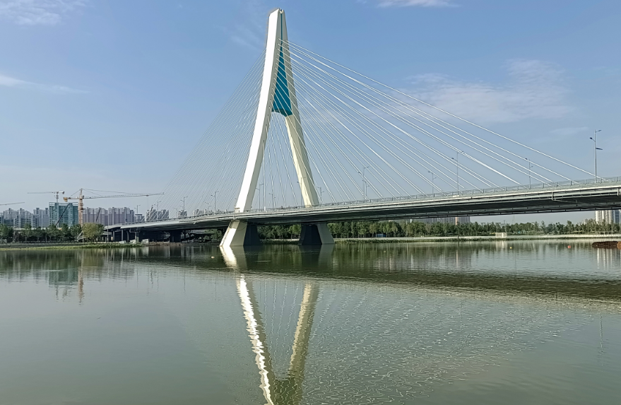
1.1工程概况
学府路东延跨太平河桥梁工程位于石家庄市太平河片区中心。2022年3月进场施工，主桥桥梁全长300m，为160m+140m独塔钢箱梁空间索面斜拉桥。标准桥面宽46.1m，最大桥面宽57.5m，双向6车道加应急车道，两侧设非机动车道及人行道，道路等级规划为城市主干路，设计速度50km/h。
主塔采用C55钢筋混凝土结构，异型索塔，锚固段设预应力钢筋砼加钢锚箱，横桥向呈人字形，从上至下分为塔冠、上塔柱、中塔柱、下塔柱、塔座五个部分。主塔高度为102.749m，塔座高2m。索塔在桥面以上高度为88m，高跨比为0.64，塔底左右塔柱中心间距47.82m。塔冠横桥向宽6m，纵桥向长6.8m；在塔高55m处向下分叉成两个塔柱，桥塔结构中心线按曲率半径400.05m渐变到距塔座顶12m位置，塔座顶12m位置到塔座顶为直线，塔底横向宽7.5m，纵向长8.5m。
主塔下塔柱采用翻模施工，中塔柱及上塔柱均采用HCB-100型液压自动爬模技术，现场配备两套液压自动爬模机，上下游塔柱对称施工。模板配置高度4.85m，下包100mm，上挑50mm以上，斜度不同竖直方向分层高度不同。塔柱施工共分24个节段浇筑，标准浇筑高度为4.5m。

Slide 5
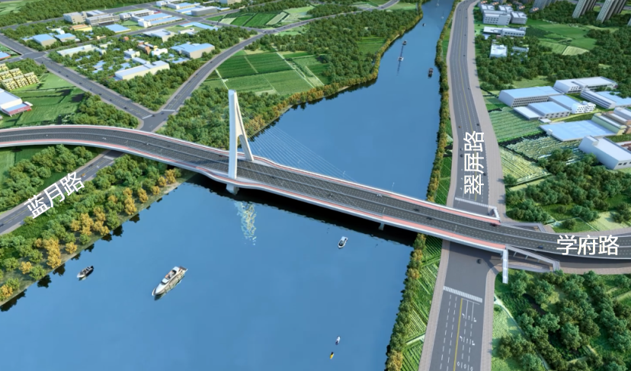
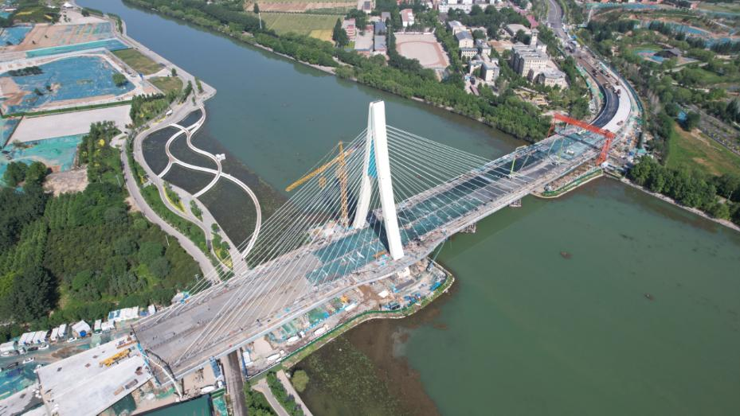
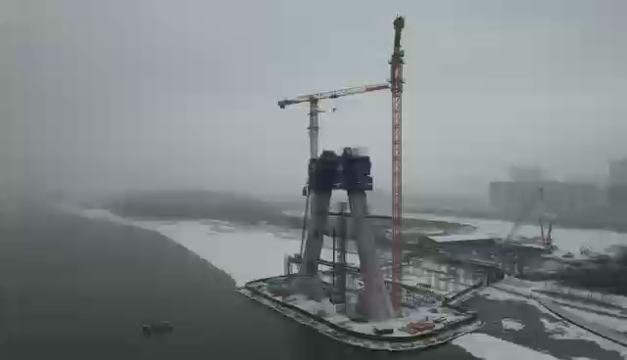
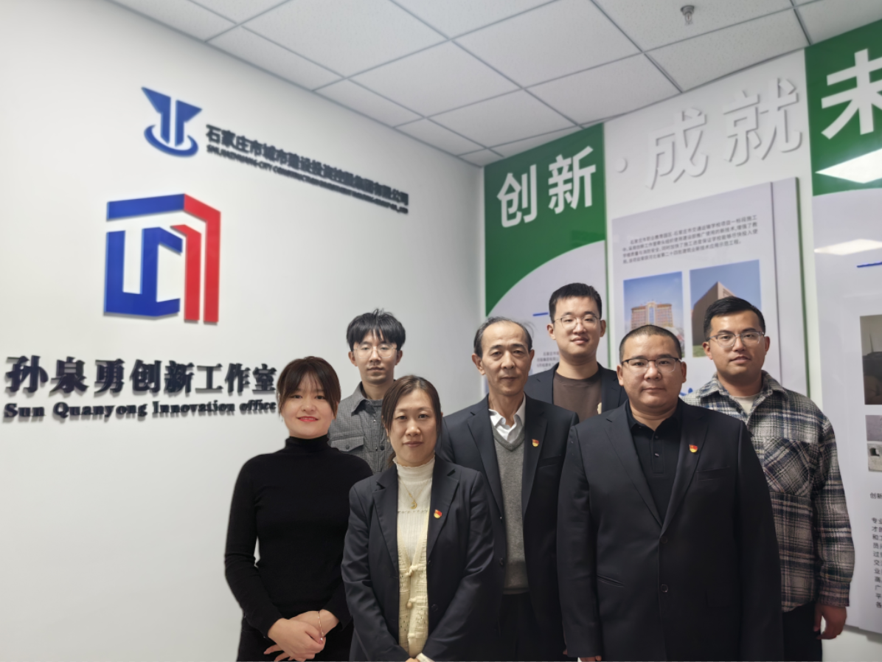
1.2研究背景及意义
根据石家庄市市委、市政府规划，提出以国际化视野高标准规划建设太平河城市片区。本工程作为片区开发的先导，工期紧、任务重，有效工期仅14个月，而且塔身为异形曲面结构，受结构线型限制，节段划分不易过长，施工周期长，主塔上塔柱冬期施工不可避免。
传统冬期混凝土养护主要依靠搭设保温棚，在保温棚内实施加热等措施，保温棚材料一般为彩钢板或阻燃夹芯板，但该方法应用于本项目安全风险较大，包封材料易脱落，增加架体风荷载，同时密封效果差。因此无论在施工方案选择，原材料制备以及养护方法等，都需要有别于传统施工的一些特殊措施，如不能采取合理的冬期施工措施，将会导致冻融现象的发生，降低混凝土的强度，并对混凝土后期的安全性和耐久性造成巨大的损害。经调查，目前无成熟经验可借鉴。
为确保工程质量和如期完工，城投集团成立了以孙泉勇创新工作室为牵头的课题研发小组，和总承包单位中铁二十局集团有限公司合作开展“寒冷地区异形曲面索塔冬施关键技术研究”课题。

Slide 6
研发内容和创新点
2

Slide 7

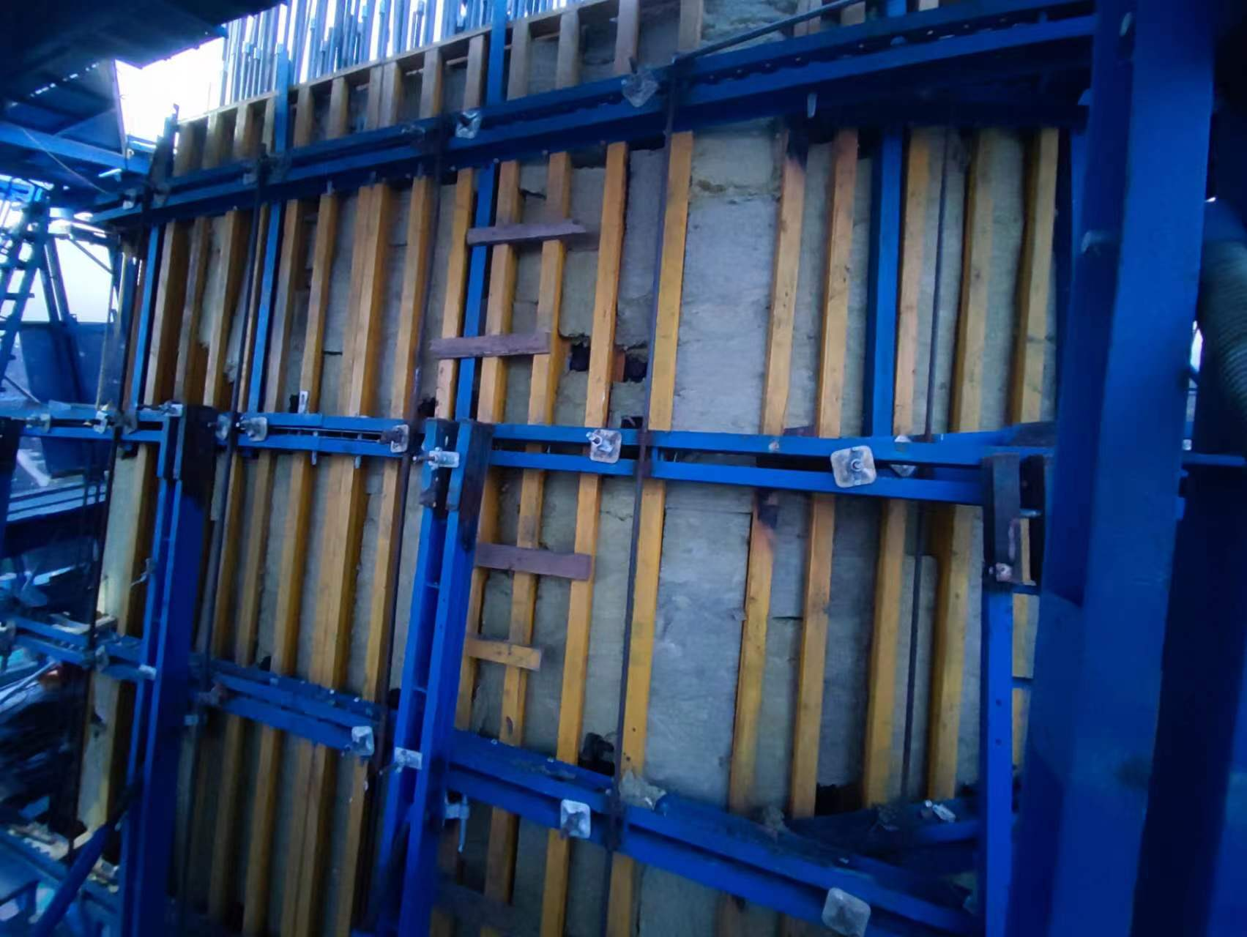
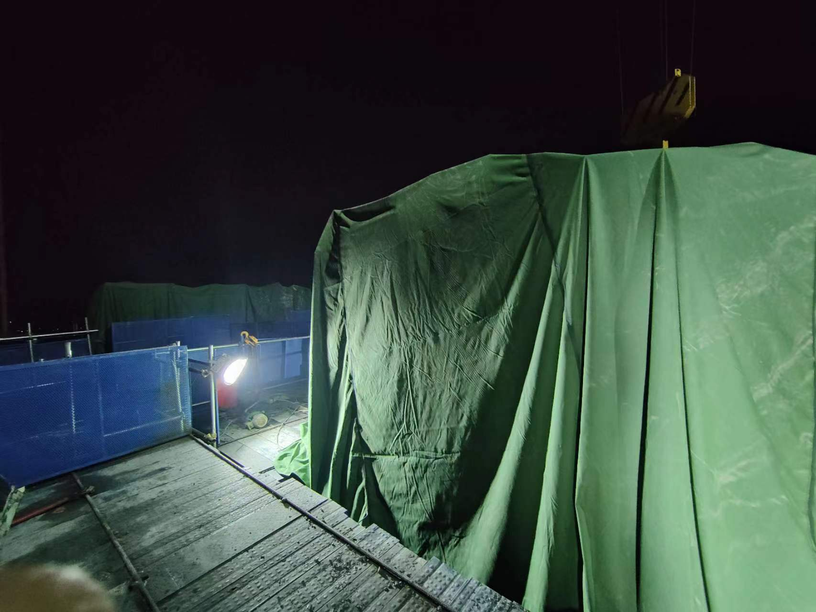
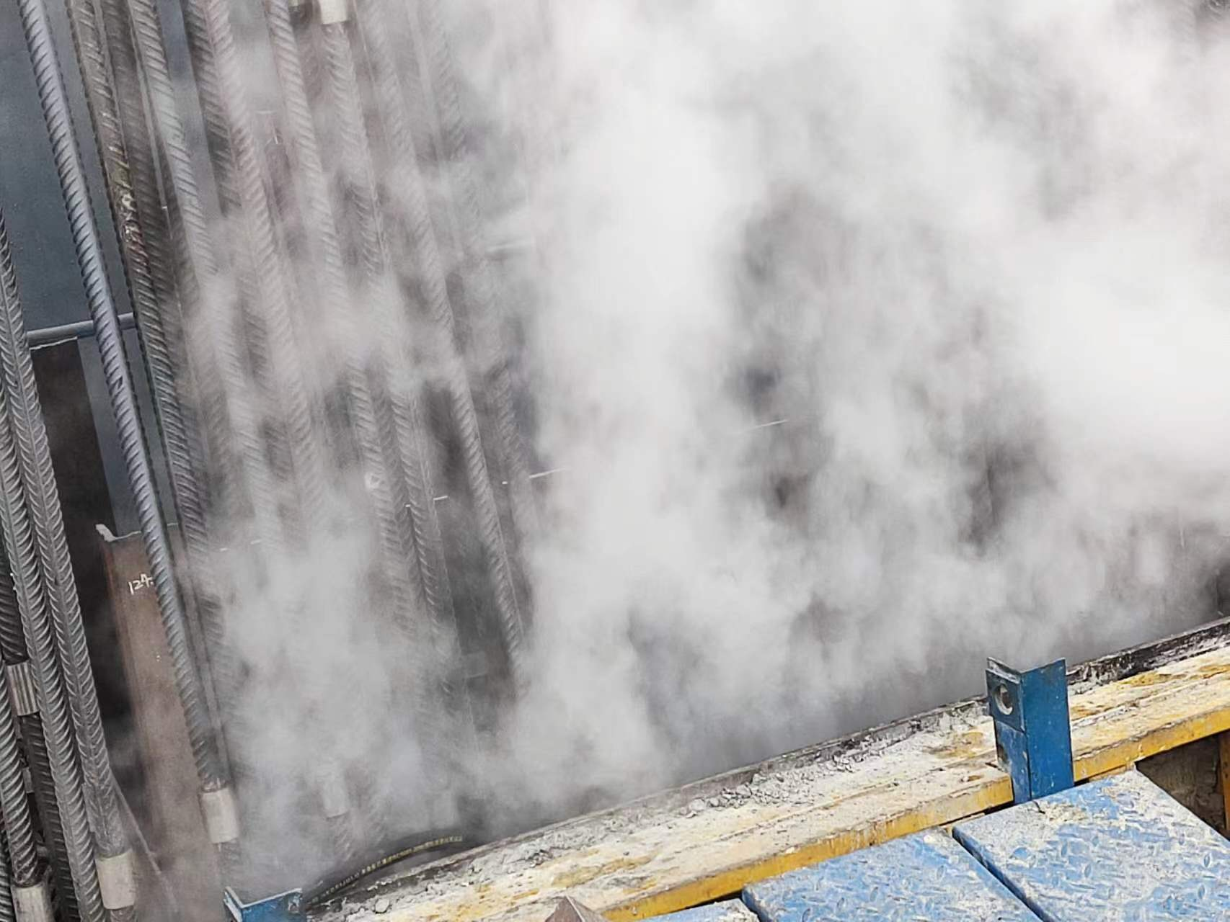
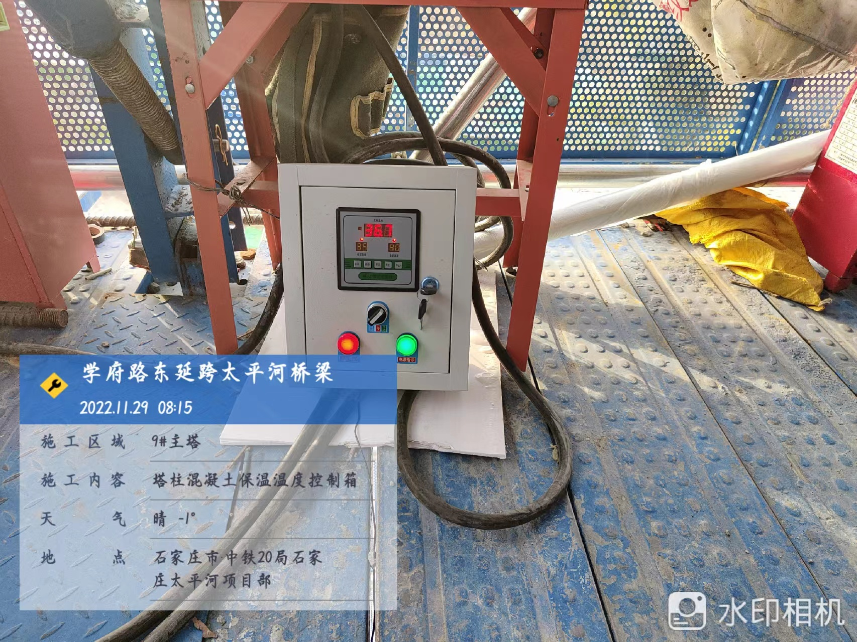
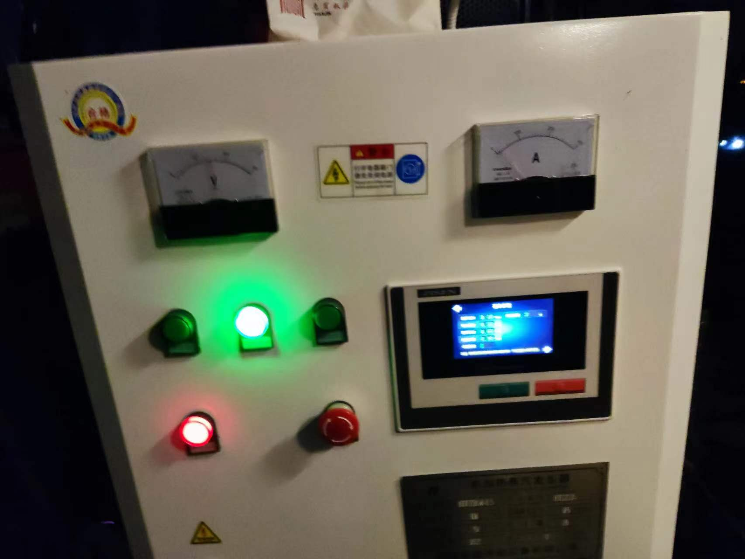
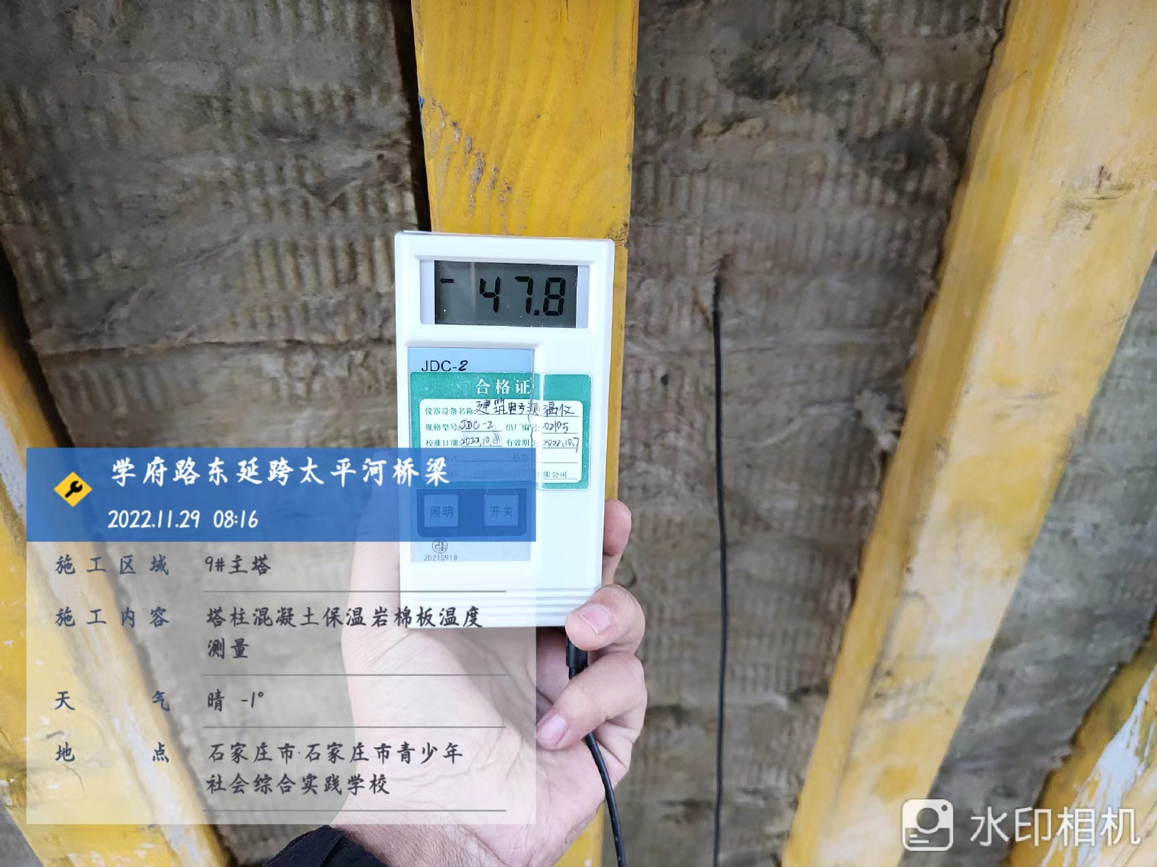
研发内容
异形曲面索塔冬期施工关键技术
采用自控温电伴热带与A级阻燃保温材料相结合，组成异形曲面索塔混凝土外保温体，内箱室采用微型智能锅炉蒸汽养生，同时在索塔内部及保温体内部安装测温装置，对混凝土内部温度及表面温度实时采集，无线传输并自动控制，确保混凝土施工质量。解决了寒冷地区索塔冬施难题，提高了异形曲面索塔施工的工效及安全性，降低冬施成本。

Slide 8
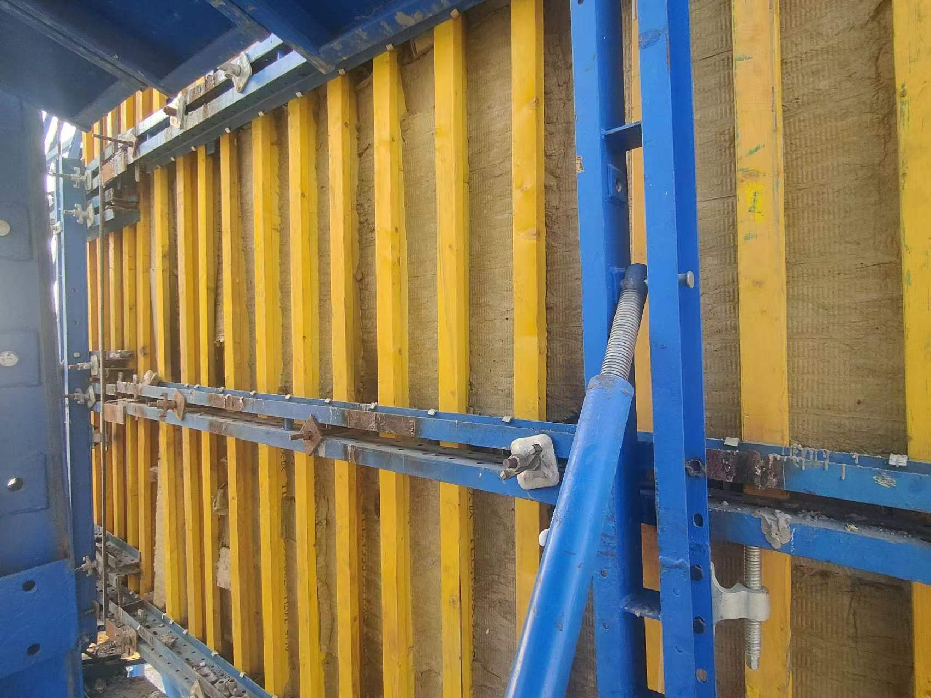
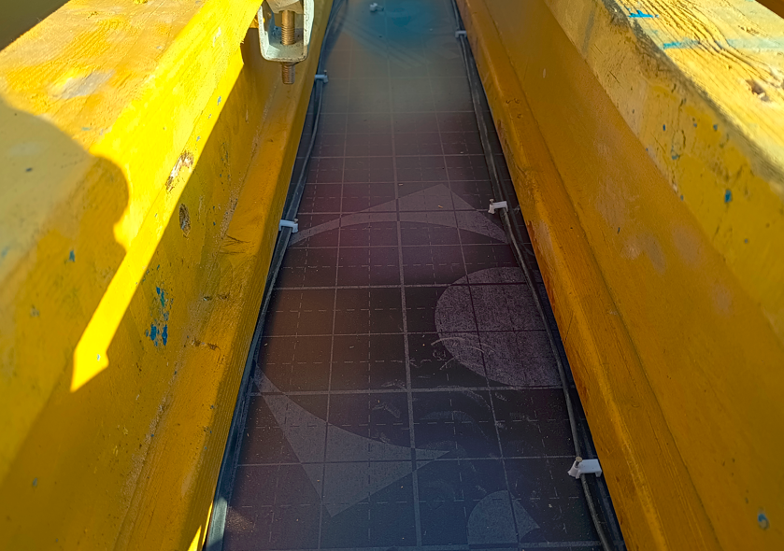
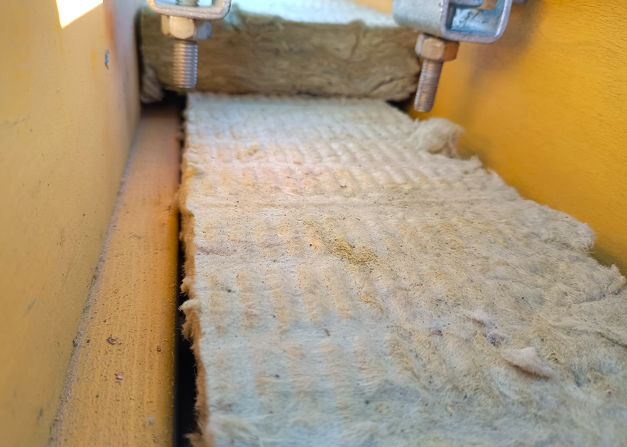
创新点1
自加热外保温系统
研发采用了自控温电伴热带与玻璃棉板组合的外保温体，提高电伴热带温度转化效率，有利于提高自动温控系统对外模板温度的管控，提高混凝土施工质量。

Slide 9


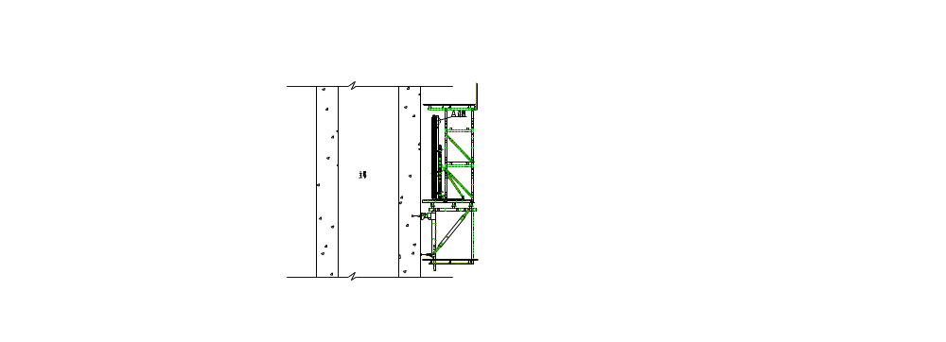
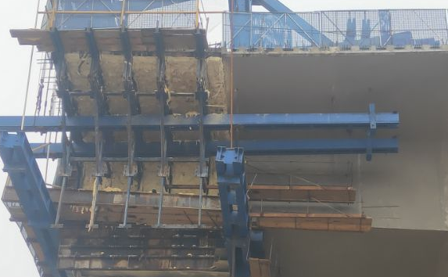
创新点1
自加热外保温系统
为确保玻璃棉板与电伴热带能够形成整体，与模板连接牢固，安装玻璃棉板保温材料前，采用塑料线卡将电伴热带固定于wisa板外表面，然后在wisa板表面与工字木间隙内镶嵌5cm+5cm玻璃棉板，最后采用薄钢片每间隔1m固定一处，与工字木固定牢固。每根电热带长度不得大于50m。

Slide 10
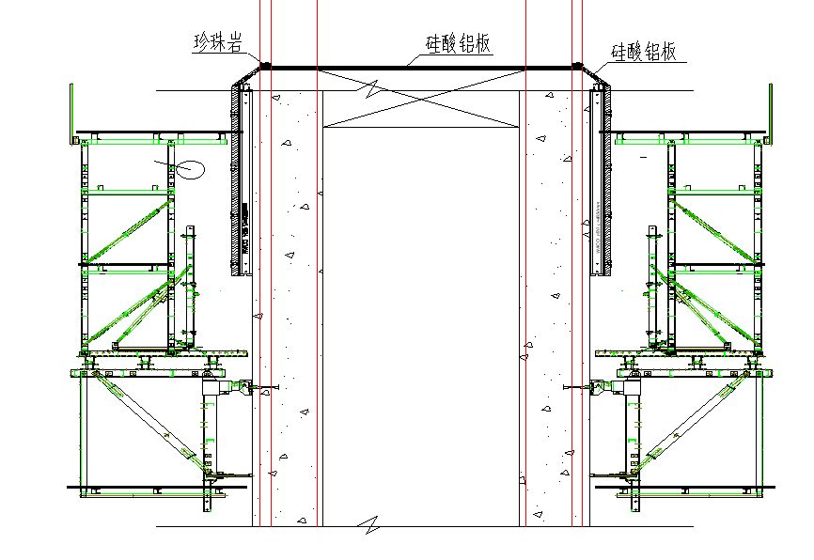
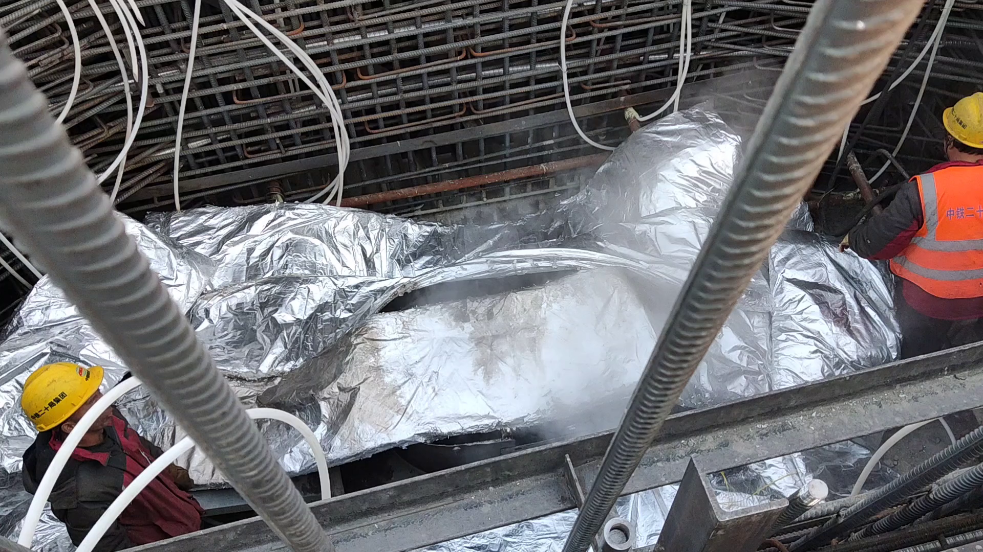
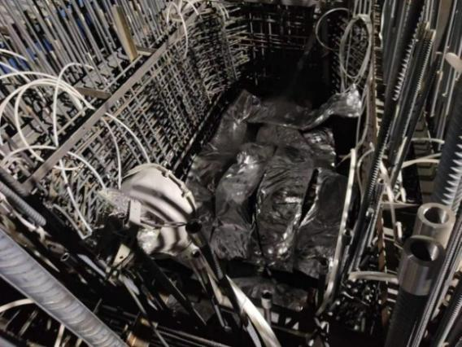
创新点2
顶部保温系统
利用柔性阻燃保温材料形成索塔顶部的保温体。每节段塔柱内模加固完成后，在塔柱箱室顶部采用φ48×3mm钢管搭设棚架，安装φ20钢筋网片，网格为20cm×20cm。浇筑完成后顶部采用硅酸铝板包封，使桥塔内形成封闭空间。搭设保温棚架时，须高于后期浇筑砼顶面20cm，并持续不断进行蒸汽循环，防止顶部砼受冻。顶部保温材料采用φ12钢筋网片固定，防止刮风而导致保温材料缺失。不仅解决了密集钢筋区的混凝土保温难题，而且不影响下一循环钢筋绑扎，提高工效。

Slide 11
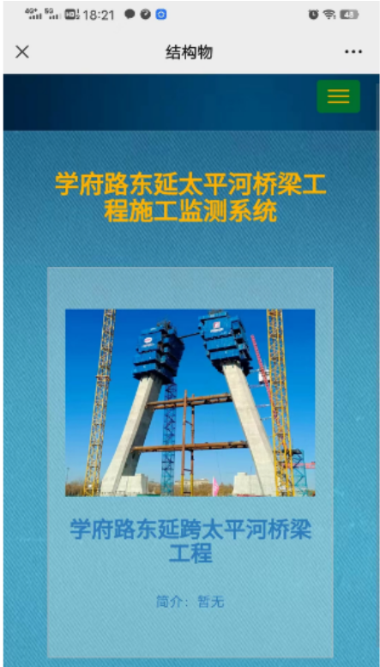
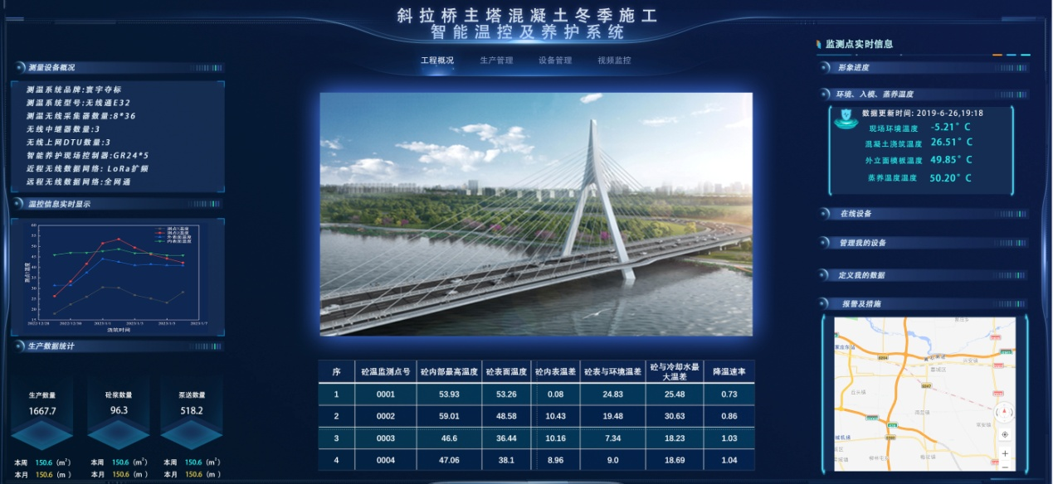
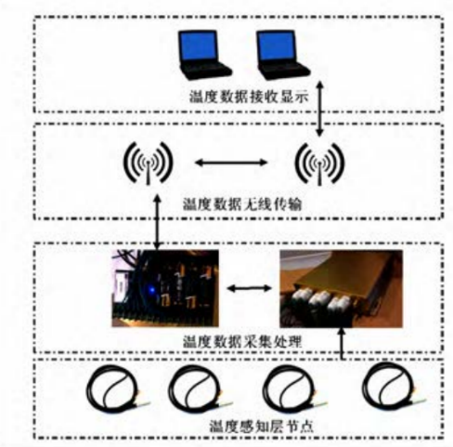
创新点3
自动温控系统
开发应用了自动温控系统，提高了温度监测与控制的自动化程度，降低施工能耗。

Slide 12
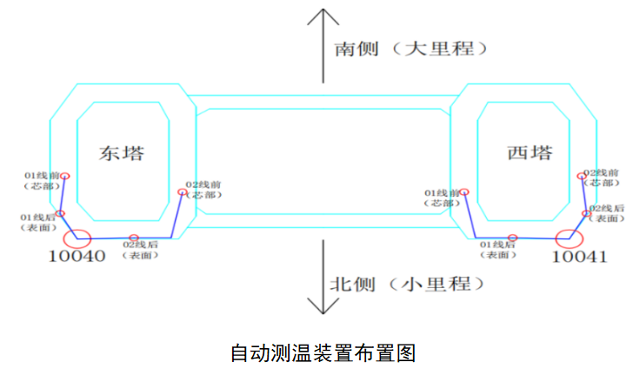
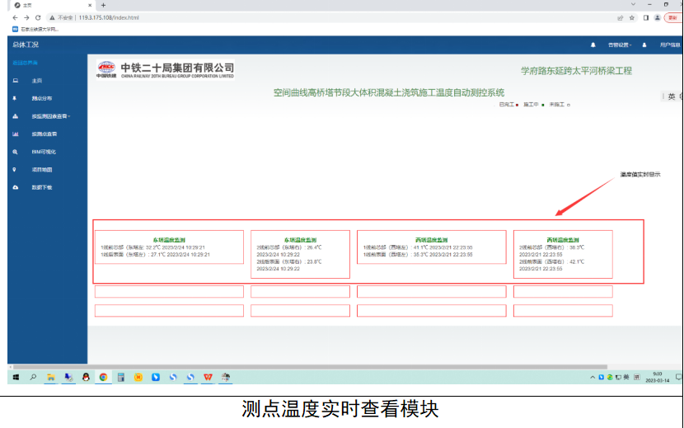
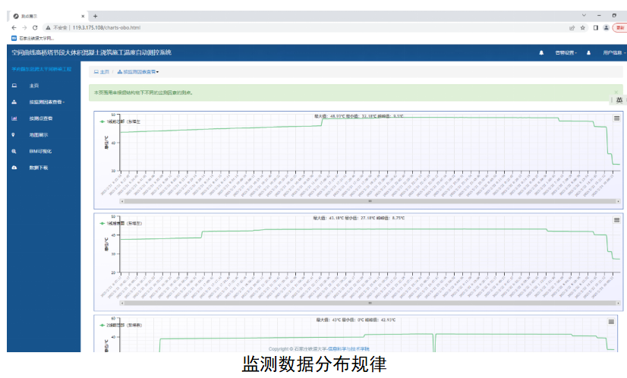
创新点3
自动温控系统
在塔柱每个节段距离顶部5cm及塔柱外表面5cm处安装测温装置，单塔柱顶面布设两处，南北侧各一处，获取砼的表面温度。芯部测温装置布置于塔柱单节段H/2处，平面位于塔壁中心处，反映砼的芯部温度。在模板外表面（外保温体内部）安装测温装置，单塔柱四个外表面各安装一处，反映外部保温体的温度。
通过现场温度程序模块，实现对云服务器中混凝土各温度监测点数据的采集、分析、处理，并将各温度监测点温度指标实时显示在系统页面中。

Slide 13
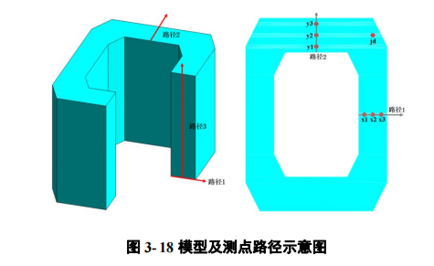
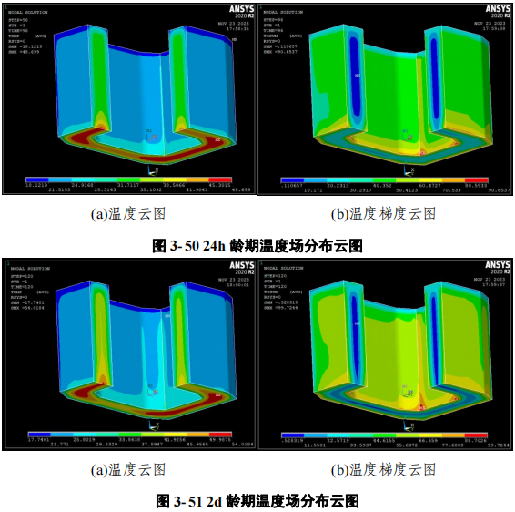
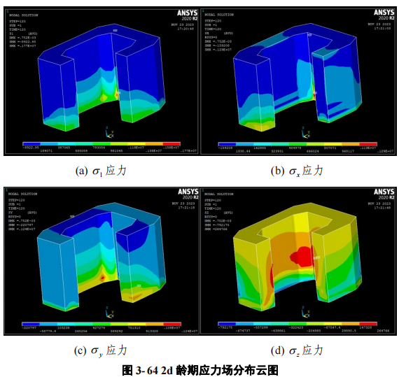
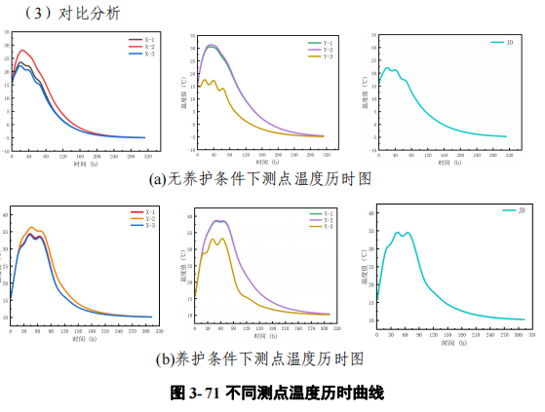
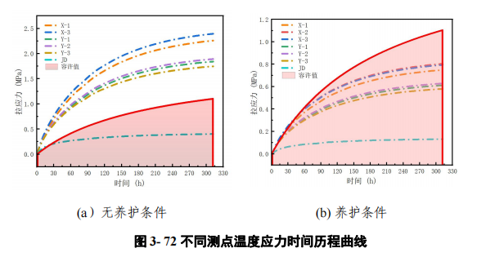
仿真分析
斜拉桥主塔冬期混凝土温度场模拟分析
有无养护条件数据建模对比分析
使用有限元模型建立温度云图和应力云图，并绘制曲线，进行数据比对。无养护条件下混凝土浇筑后1d左右温度达到峰值，混凝土桥塔节段芯部与外、内表温差分别为 22.45℃和 26.33℃，超过规范允许值。沿高度方向主拉应力最大值位于距底面0.25m高度处，最大拉应力值为2.70MPa，已超过其抗拉设计强度，存在开裂风险。使用新型保温组合养护条件下，2d左右温度达到峰值，混凝土芯部与内外表面温差最大值为12.94℃，小于15℃，满足规范要求。沿高度方向主拉应力最大值位于距底面0.225m高度处，最大拉应力值为0.86MPa，有养护条件下满足规范不超过 1.10MPa 的基本要求。

Slide 14
推广应用与经济社会效益
3

Slide 15
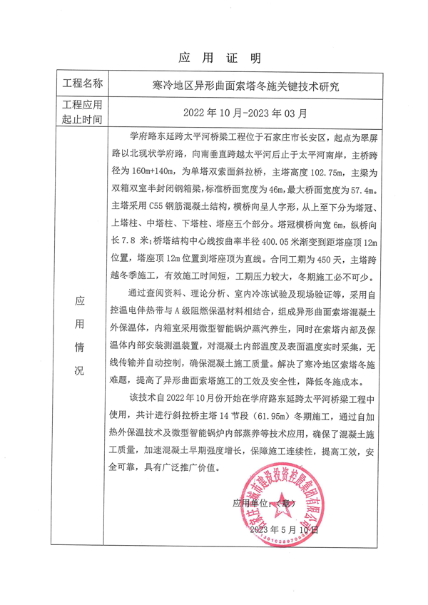
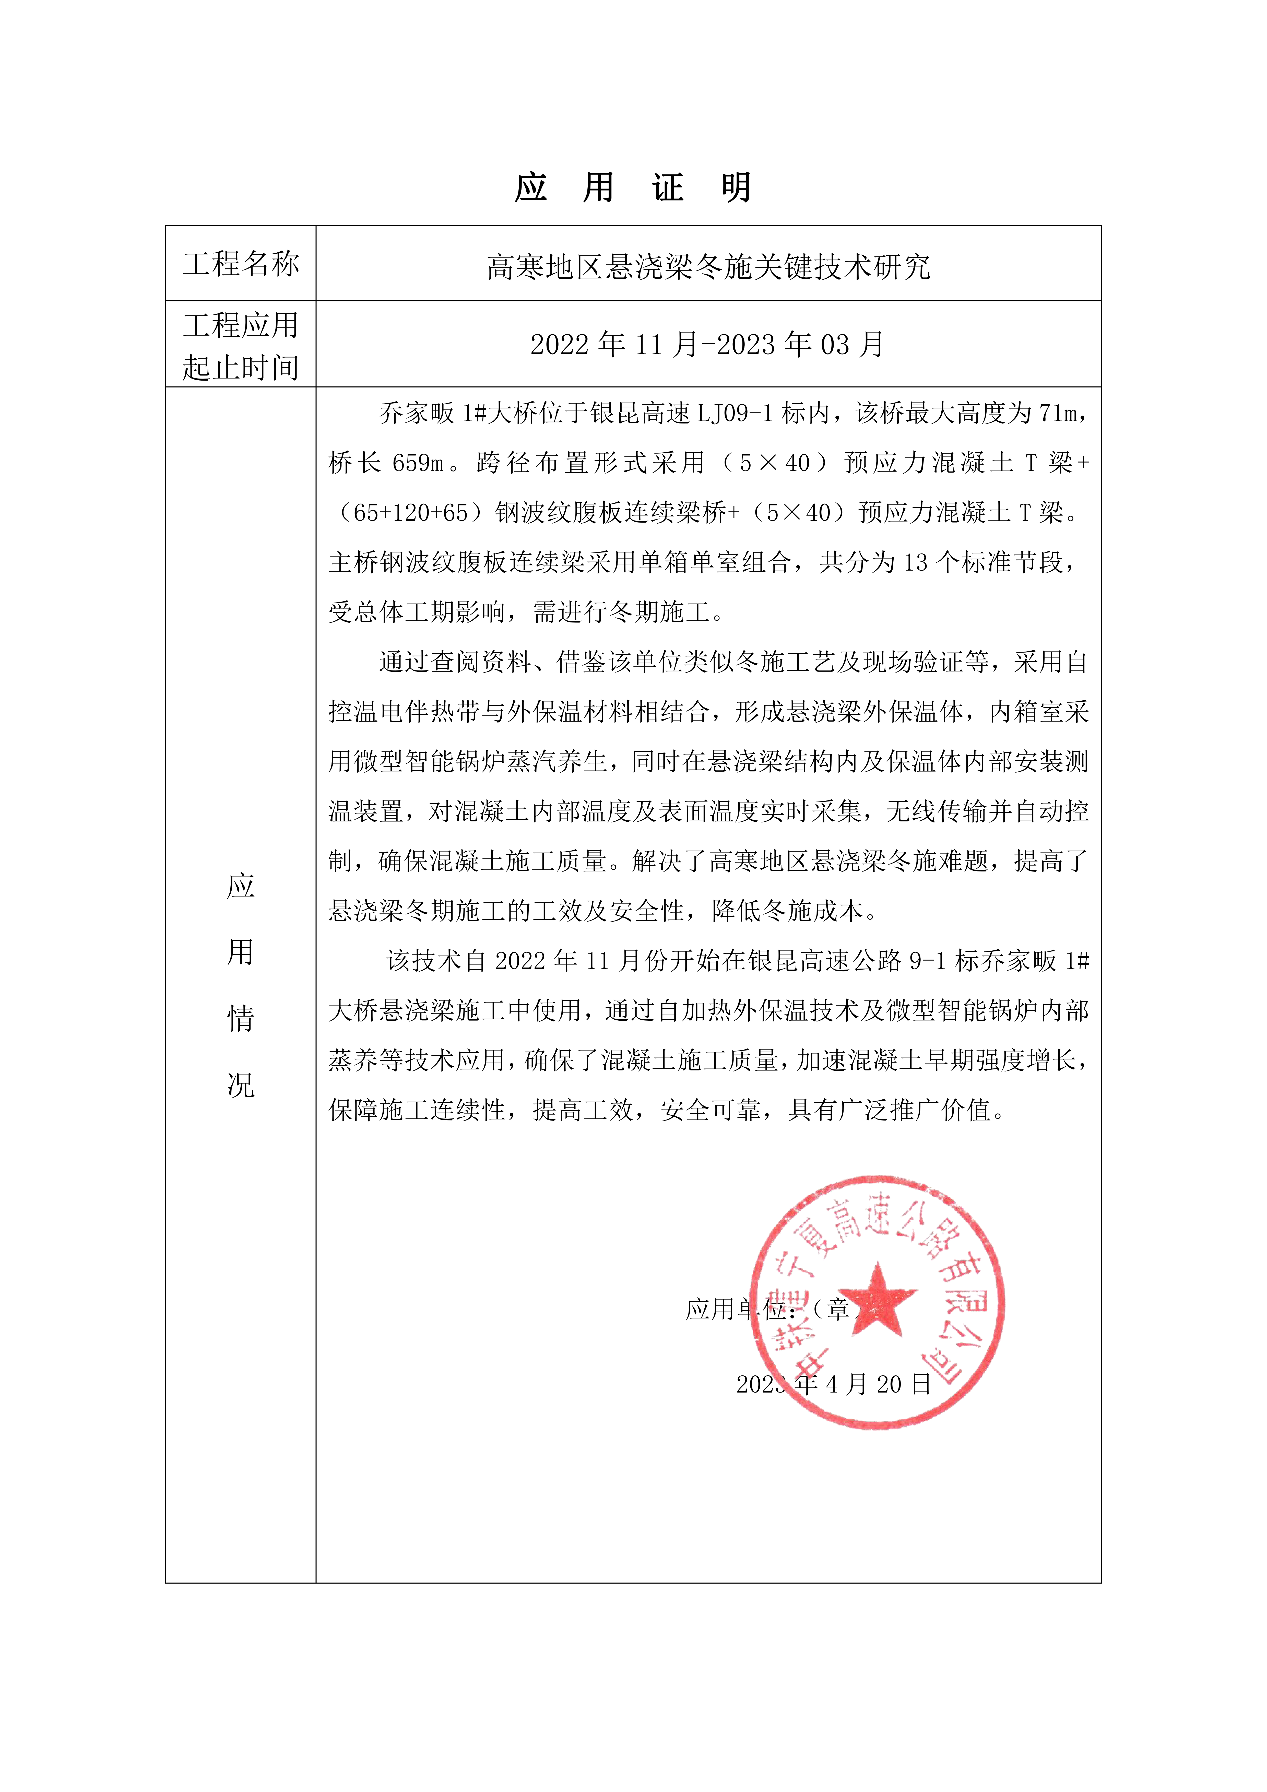
3.1推广应用情况
本技术自2022年10月份开始在学府路东延跨太平河桥梁工程中使用，总结出一套自加热外保温技术及微型智能锅炉内部蒸养等技术应用，具有广泛推广价值。为同期施工的银昆高速—乔家畈大桥冬施保温提供了借鉴。

Slide 16
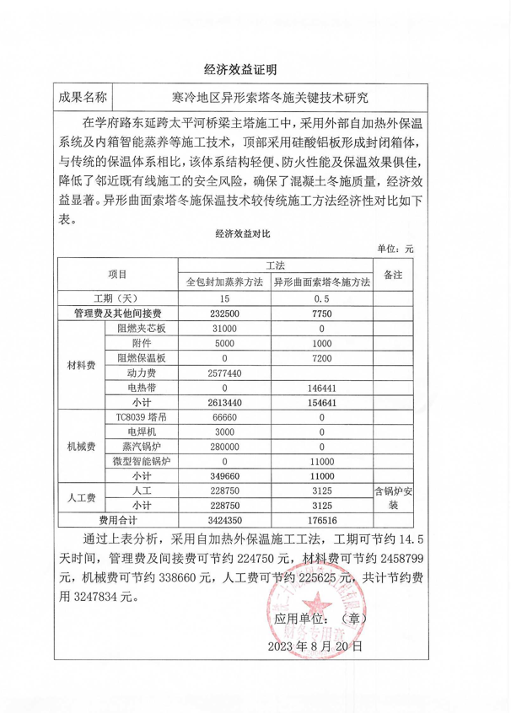
3.2经济效益
在石家庄学府路东延跨太平河桥梁施工中，采用自加热外保温系统及内箱蒸养等施工方案，与传统的全包封保温体系相比，该体系结构轻便、防火性能及保温效果俱佳，降低了高塔冬期施工的安全风险，确保了混凝土冬施质量，总成本较低，经济性较高。
结论：采用自加热外保温施工工法，工期节约14.5d时间，管理费及间接费可节约224750元，材料费可节约2458799元，机械费可节约338660元，人工费可节约225625元，共计节约费用3247834元。

Slide 17
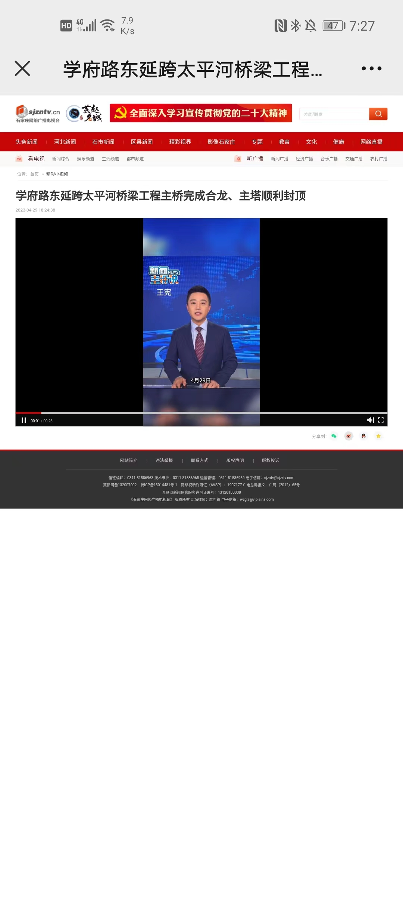
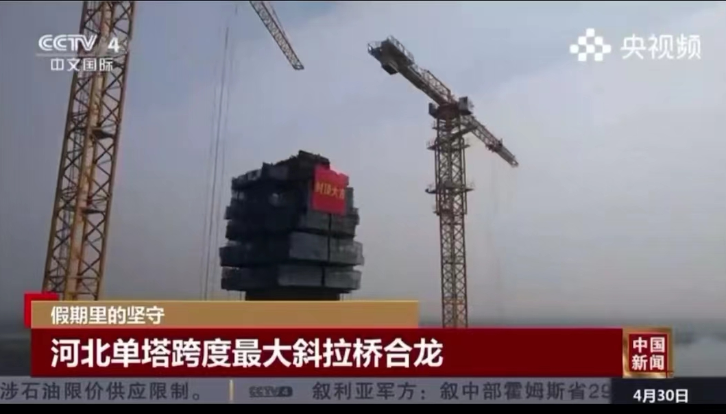
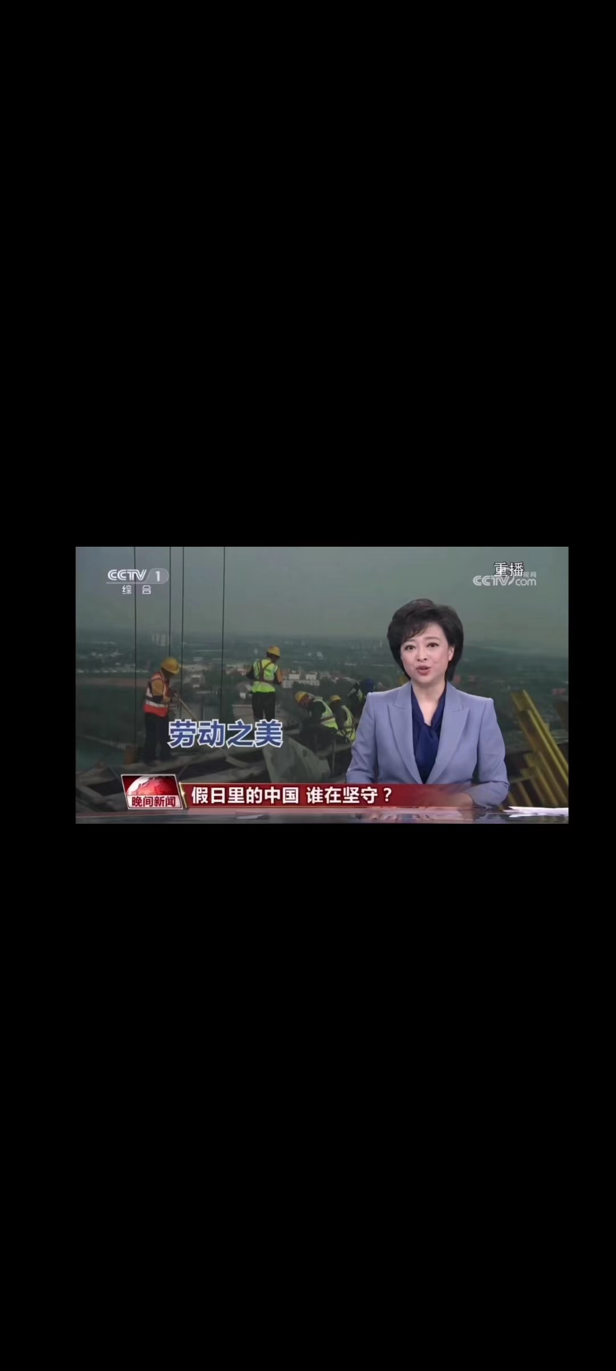
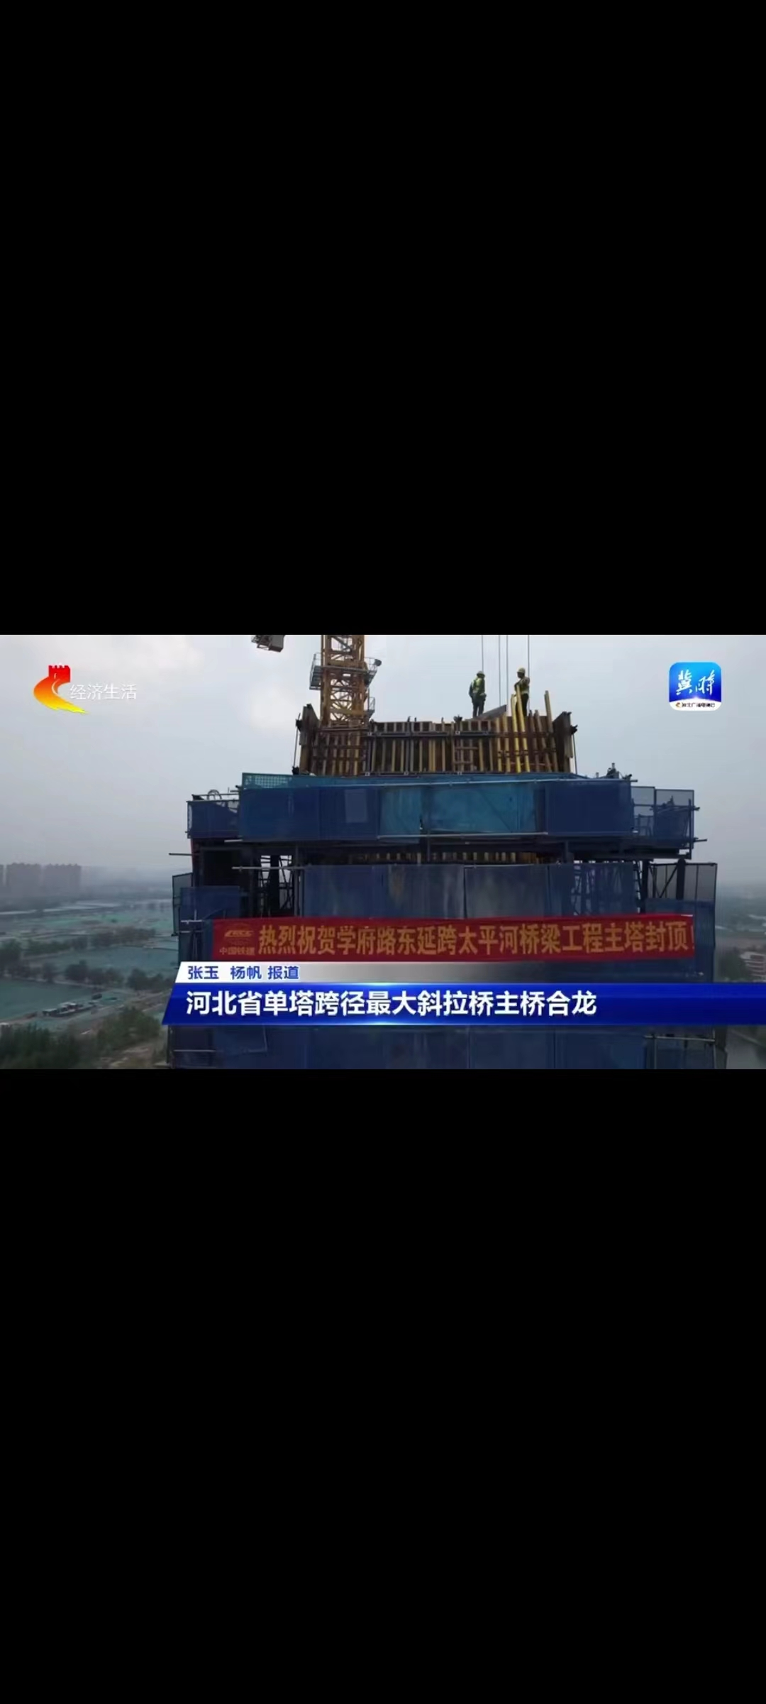
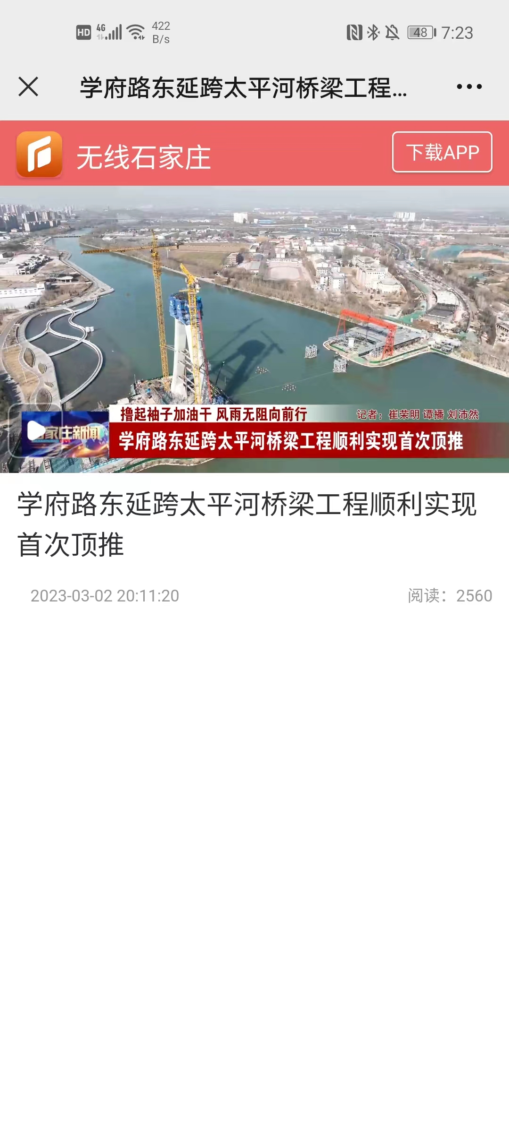
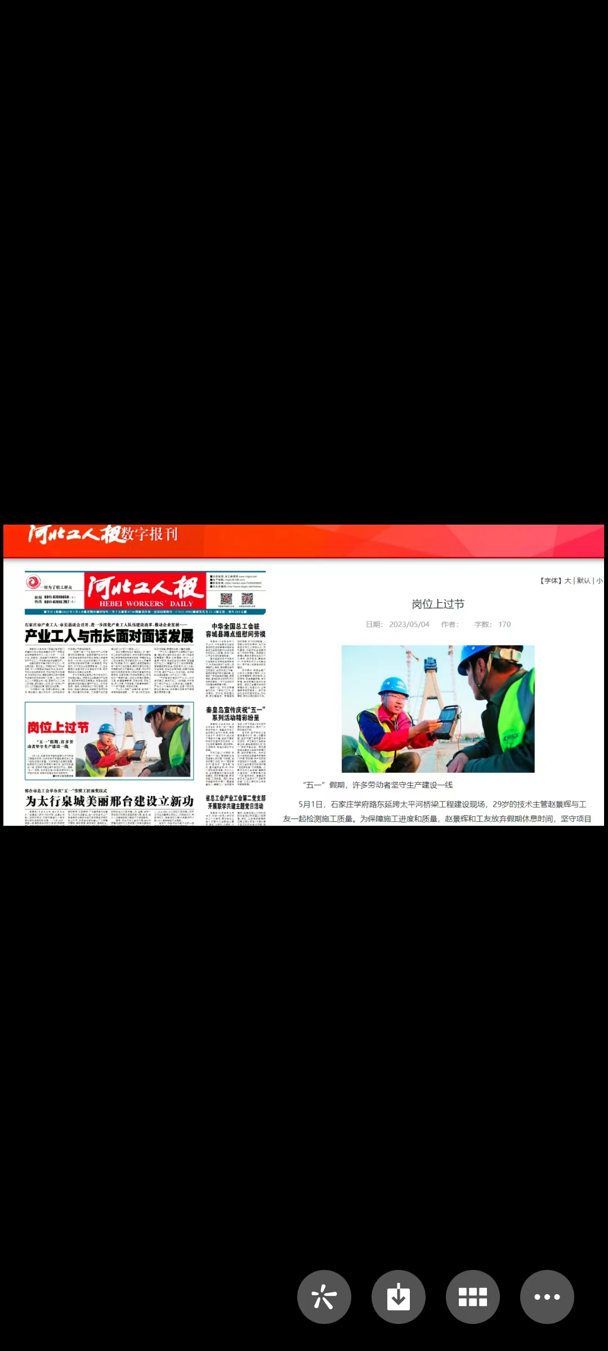
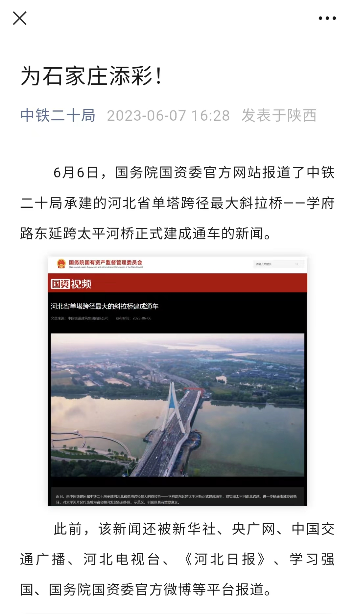
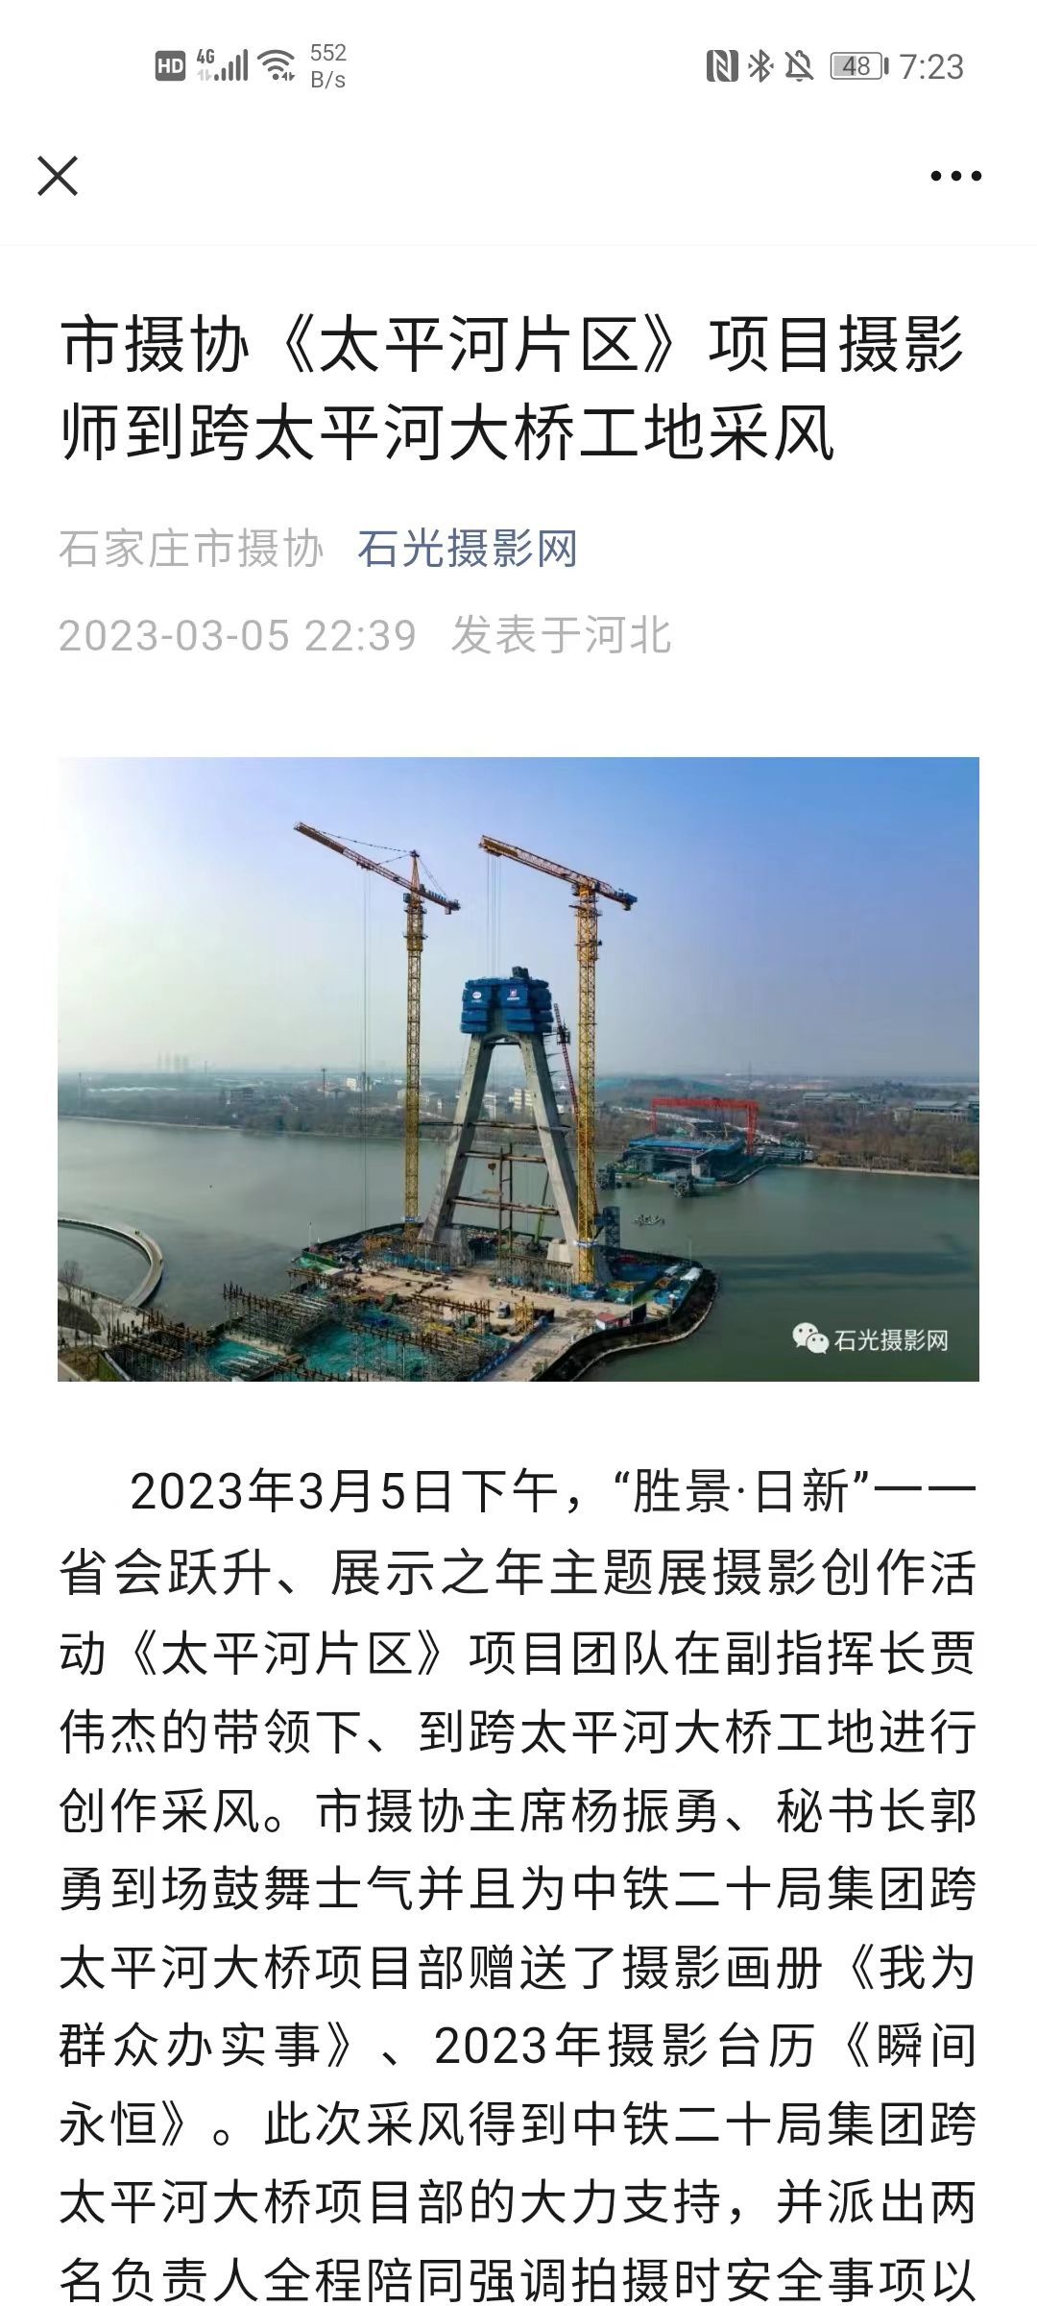
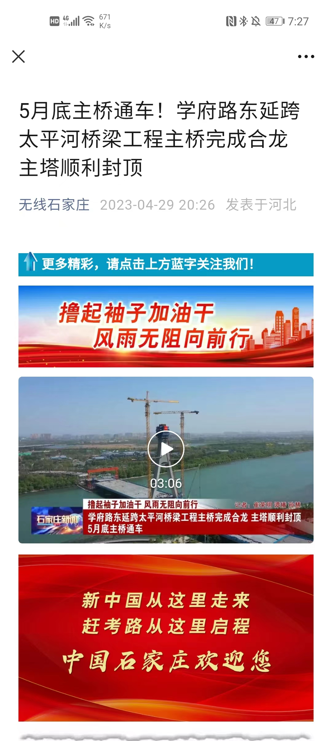
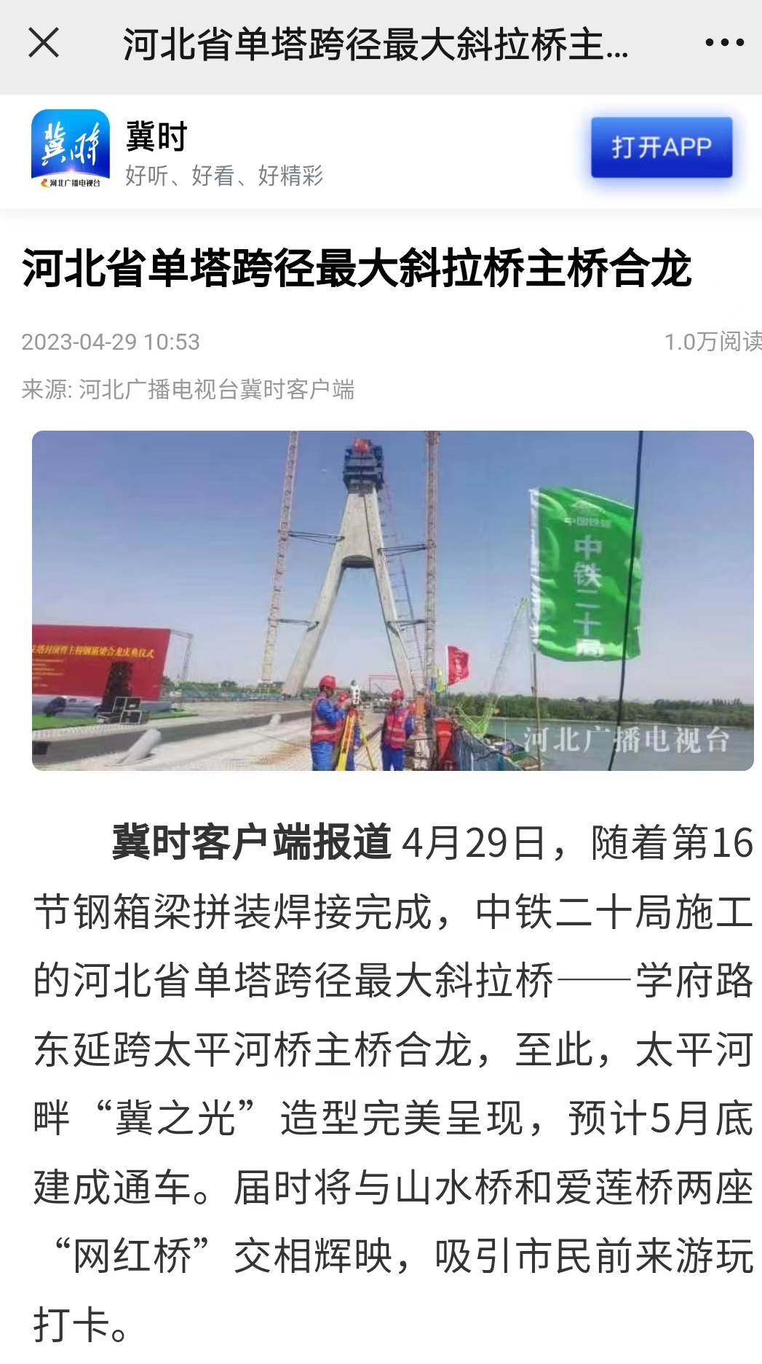
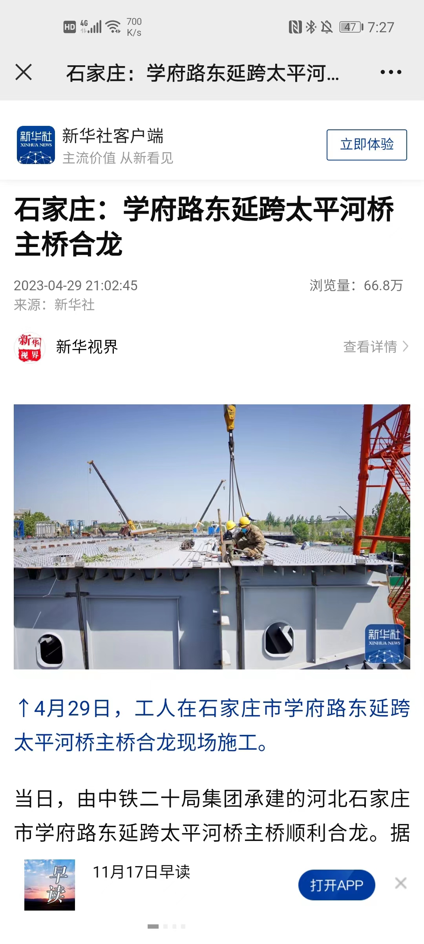
3.3社会和环保效益
本技术的成功应用确保了工程安全和质量，同时为工程如期通车提供了保障。施工中不仅降低了安全风险，施工简捷，效率高，自重轻，而且保温效果好，确保混凝土施工质量。在寒冷地区高塔混凝土施工中效果明显，节约材料，降低施工成本，节能减排，经济环保，填补了同类工程施工的空白。施工过程中得到了各方参建单位的一致好评，并多次在河北日报、新华社、中国铁道建筑报、经济日报、中国交通报、河北卫视、中央电视台等媒体发布，社会效益显著。

Slide 18
取得的主要成果
4

Slide 19
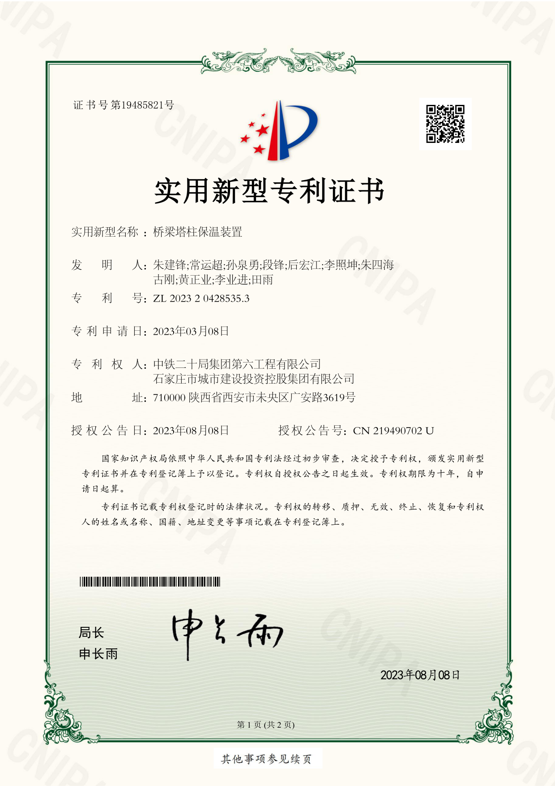

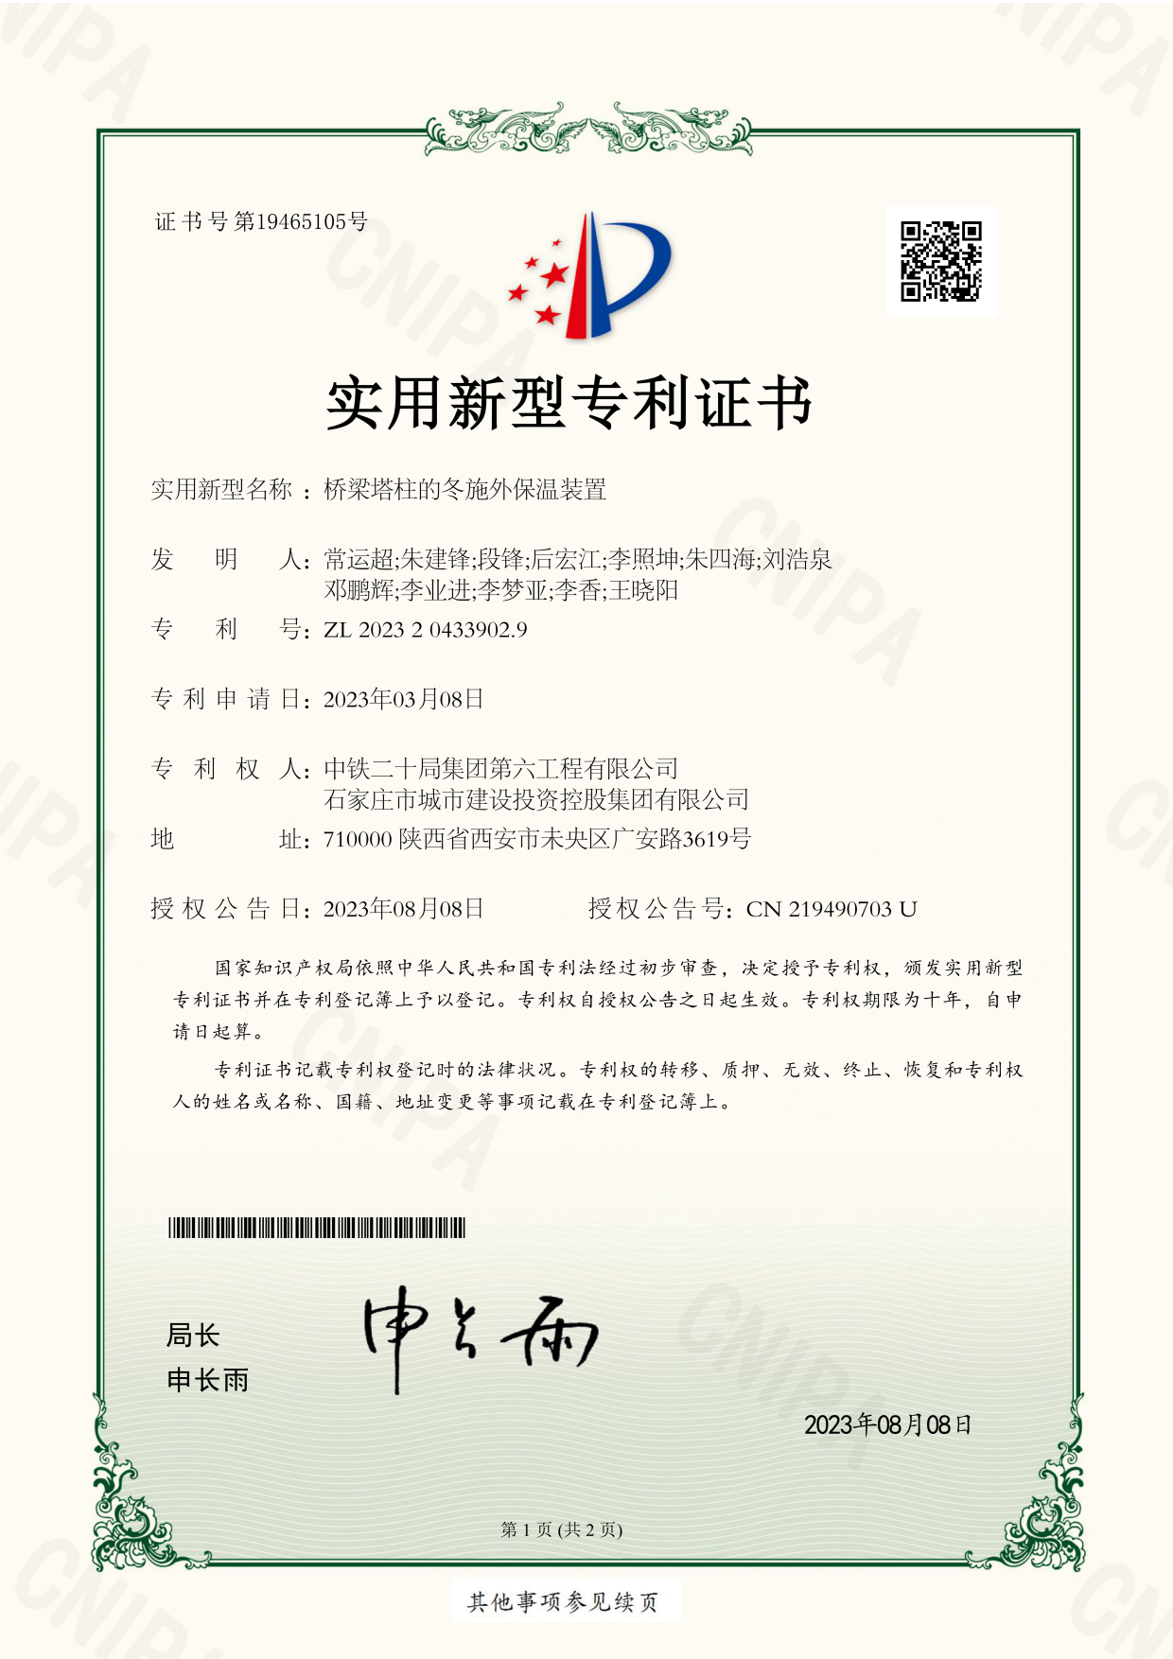





4.1评价、专利
河北省建协成果评价1项、授权软件著作权1项、受理发明专利3件，授权实用新型专利3件。

Slide 20




4.2论文、工法
截至目前，完成文章撰写3篇，发表1篇，形成工法1篇。

Slide 21



4.3 获奖情况
2024年荣获河北省建筑业协会颁发的科学技术进步奖一等奖。

Slide 22




4.4交流活动
在课题研发过程中，课题组得到了多方部门和专家的帮助和支持，在市总工会、市建设工会的组织下，我课题组参加了多次成果交流活动，总结优秀成果经验，为研发拓宽了思路；依托“智慧路桥隧”产学研工作室联盟，邀请联盟成员于施工现场进行交流，提高理论和实际结合效果，巩固了研究转化成果。
下一步，我工作室将计划开展“装配式钢筋混凝土综合管廊构件专利研发”课题。

Slide 23

谢谢各位专家！
不妥之处，请批评指正。

